Slide 1
3 класс
Занятие 11

Slide 2
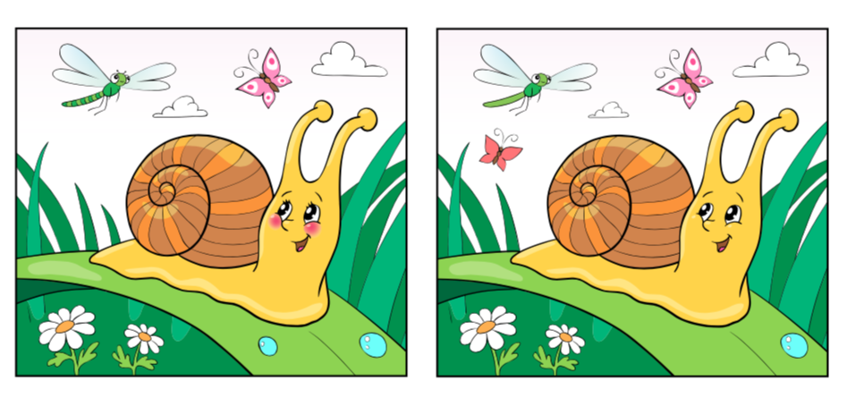
Найди отличия

Slide 3
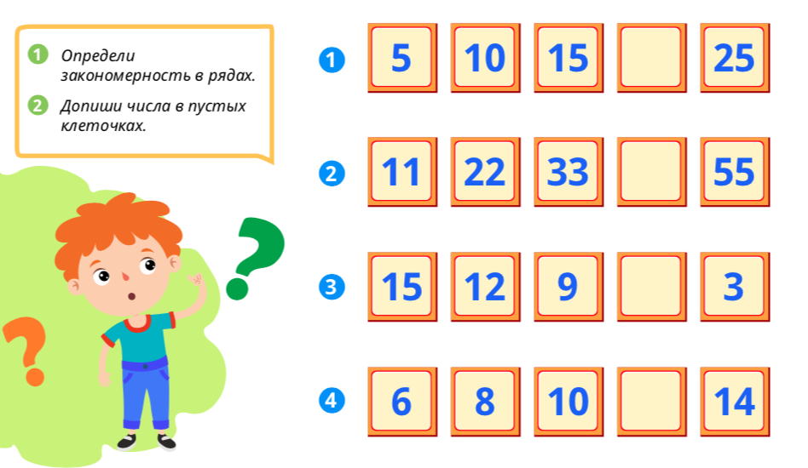

Slide 4
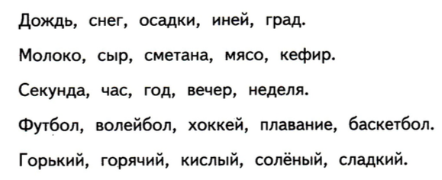
Найди лишнее слово

Slide 9
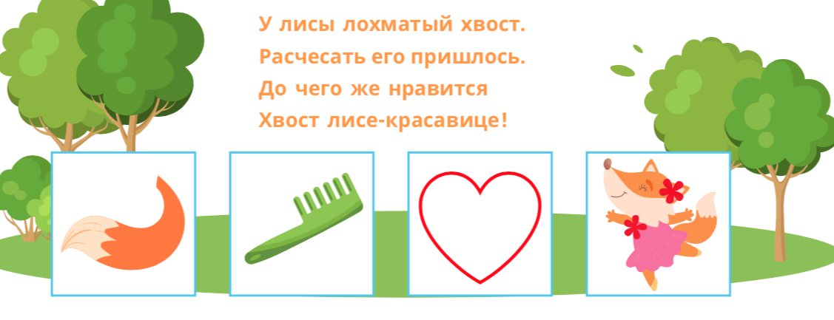
Прослушайте, а затем прочитайте стихотворение про лису.

Slide 10
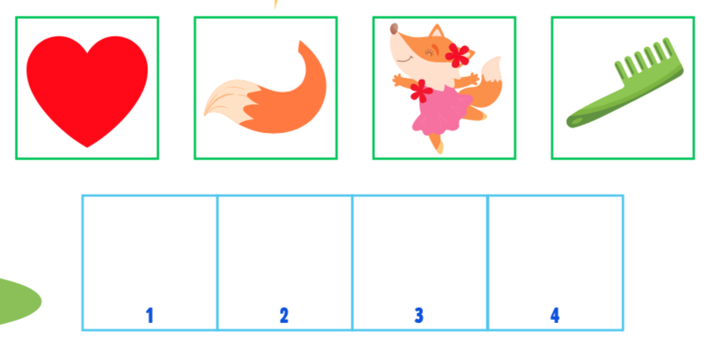
Вспомните и скажите, на каком месте должна стоять каждая картинка из стихотворения

Slide 11
Вспомните, какая из картинок пропала?
Какая строчка ей соответствует?

Slide 12
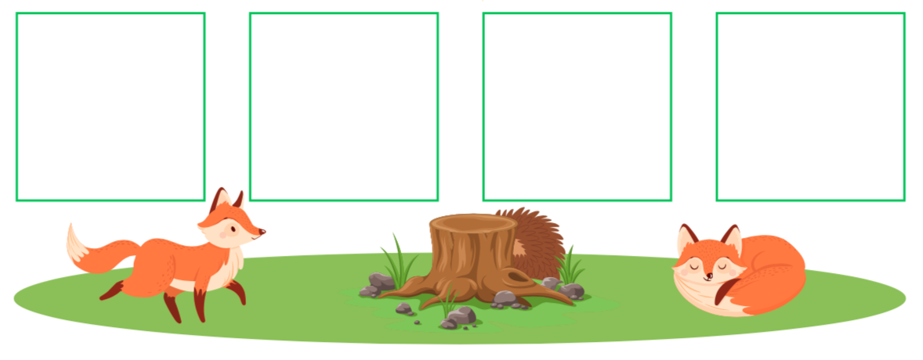
Вспомните все картинки из четверостишья

Slide 13
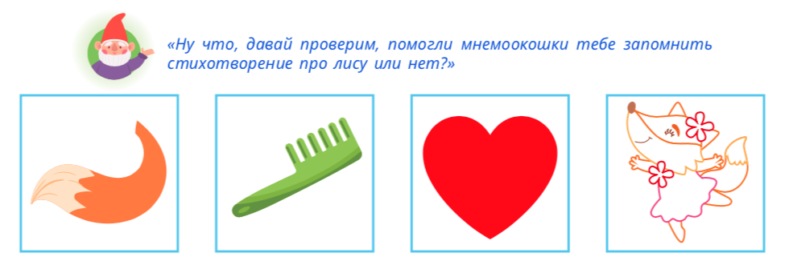
Сначала расскажите стихотворение по картинкам,
затем попробуйте без подсказок.

